Slide 1


Planes de Acción para captar nuevos Clientes Act-103

Slide 2
Acción…
Definir planes, estrategias y actividades encaminadas a la generación de nuevos clientes asegurando el cumplimiento de sus objetivos buscando incrementar la rentabilidad del negocio en base a causas documentadas

Slide 3
Plan de Negocios
Identificación de Clientes Potenciales a partir del Barrido de zonas potenciales.
Campaña de posicionamiento de marca LTH Impulso
a detallistas, activaciones y comercialización
Encuestas sobre satisfacción del producto y del seguimiento brindado.
Programa de Capacitación y Mantenimiento Continua para el manejo de nuestros productos.
Apoyos especiales por compras frecuentes, servicios adicionales o exclusivos.

Slide 4
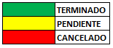
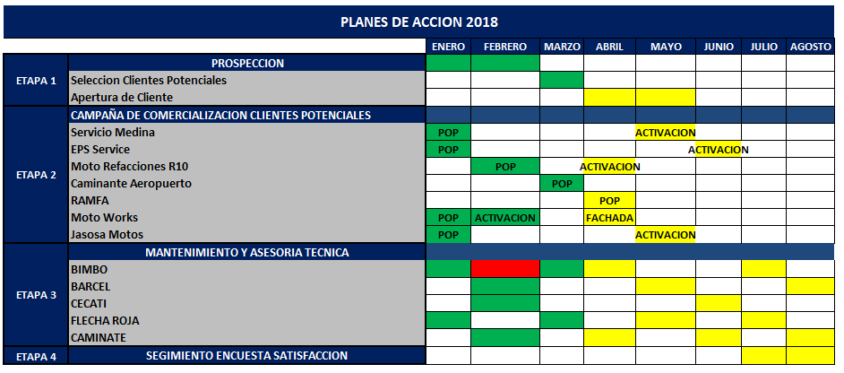
Diagrama

Slide 5
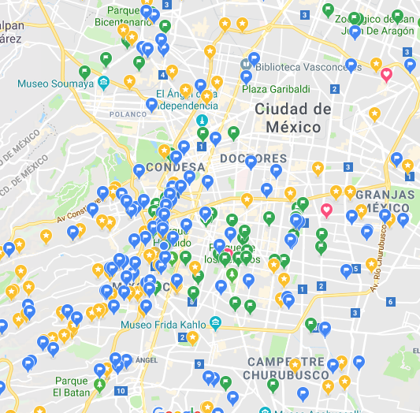

Identificación de Clientes Potenciales

Slide 6


Programa de Incentivos Evidencia
Programas de Atracción

Slide 7
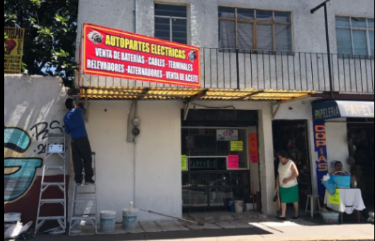
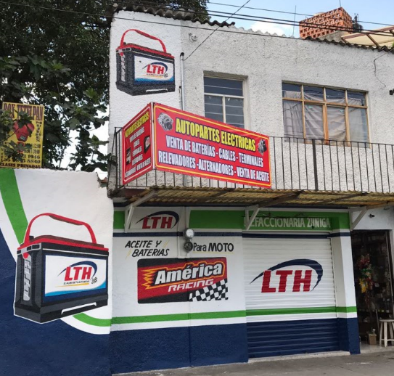
Evidencia
Cambio de Imagen
Antes
Después

Slide 8



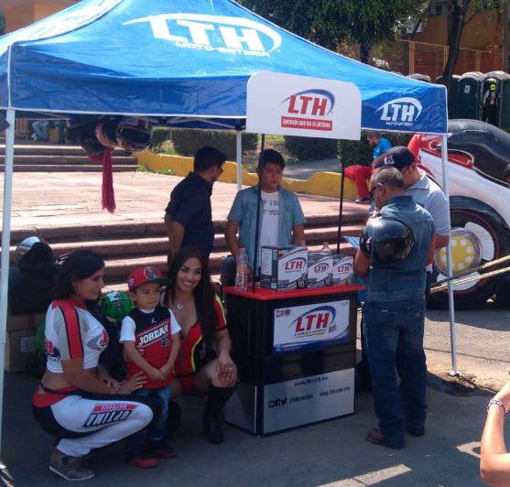
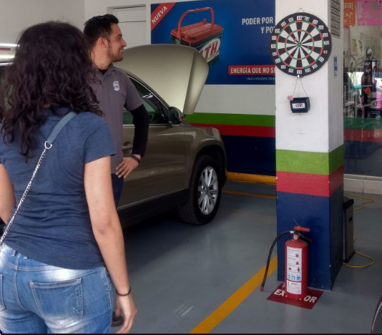
Actividades para Impulso de Marca

Slide 9

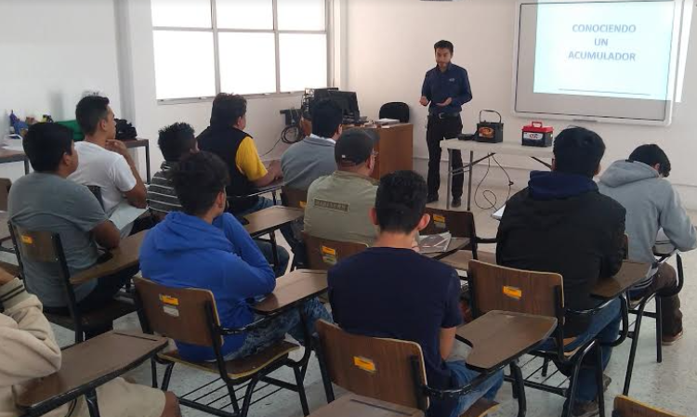
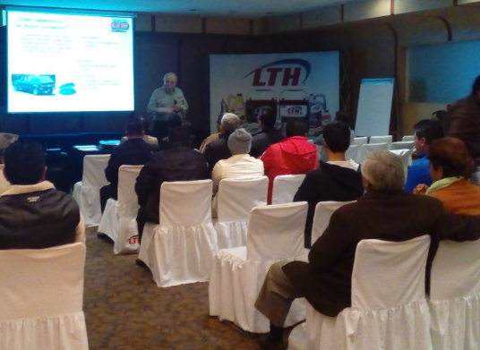
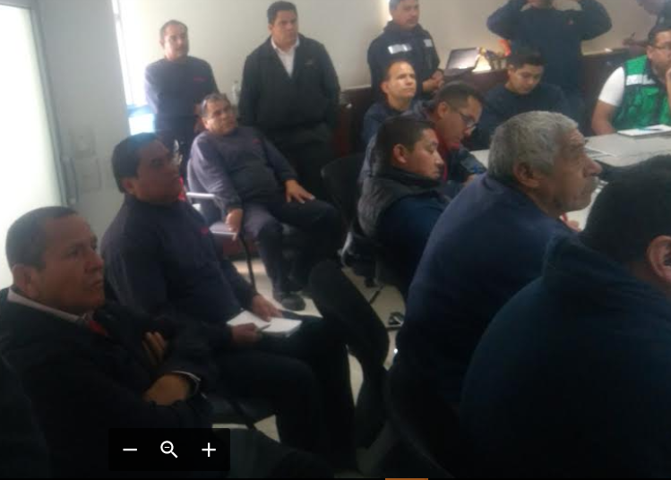
Apoyos y Platicas Comerciales

